Slide 1

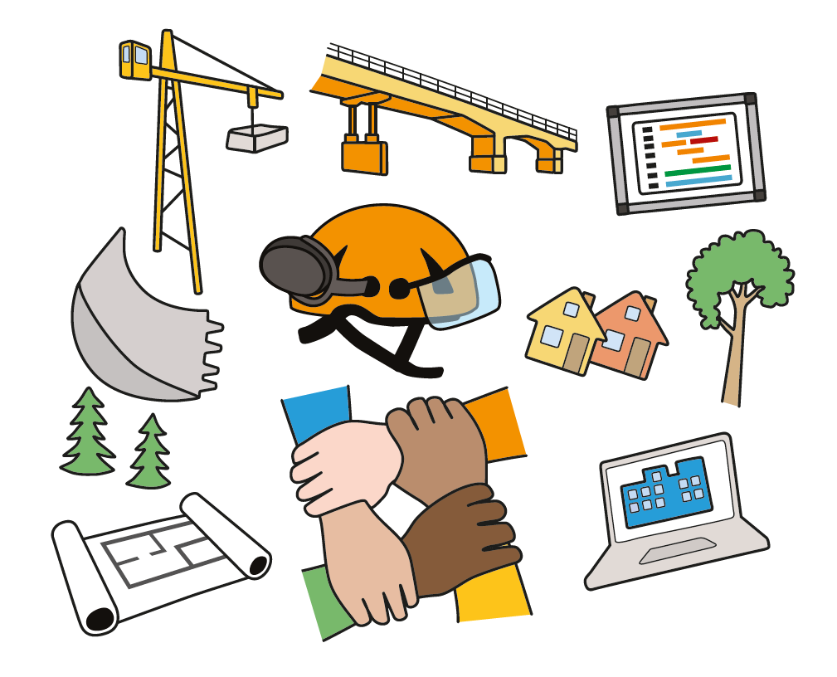
Håll Nollans säkerhetspush
2022

Slide 2
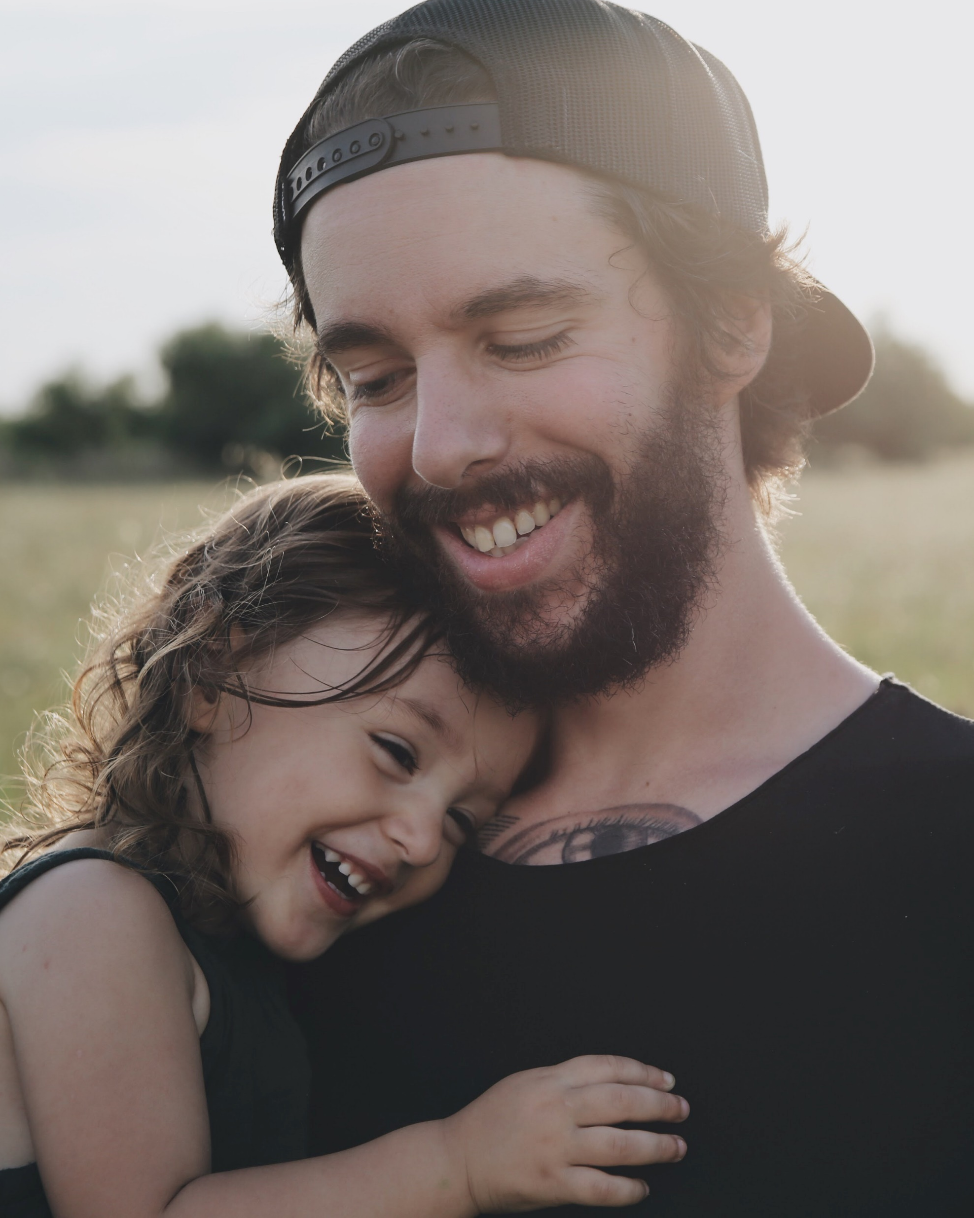
Beskrivning av aktiviteten
Bakgrunden till den är övningen och filmen den knyteran till är att forskning visar att goda relationer är viktiga för att bygga en säker arbetsplats. Goda relationer bygger en kultur där det är lätt att lyfta olika frågor, ex. en identifierad risk eller annat som påverkar arbetsmiljön.
Frågorna i övningen handlar om vad deltagarna gör, i sin roll idag, för att bidra till en ökad säkerhet genom att skapa goda relationer på arbetsplatsen och vilka roller de tycker är viktiga att ha goda relationer med.
Vi uppmuntrar även att låta någon eller några av deltagarna dela med sig av sina reflektioner.
hallnollan.se Samverkan för noll olyckor
i byggbranschen

Slide 3
Information inför val av aktivitetsvariant
Aktiviteten går att genomföra på olika sätt, vilka vi valt att kalla varianter. De olika varianterna bygger på samma två grundfrågor som deltagarna får reflektera över och de något mer omfattande varianterna innehåller fler följdfrågor och mer reflektion.
På följande sidor finns de olika varianterna beskrivna. Ni väljer själva vilken aktivitetsvariant som passar bäst i er organisation. Anpassa gärna den variant ni väljer så att den passar just er verksamhet och just den arbetsplats ni är på.
hallnollan.se Samverkan för noll olyckor
i byggbranschen

Slide 4
Beskrivning av de olika varianterna
BAS-varianten – tid 2-4 min;
Deltagarna reflekterar kring två frågor; möjlighet finns att sedan låta några personer dela vad de tänkt eller pratat om.
MELLAN-varianten – tid 3-6 min;
Deltagarna reflekterar kring tre frågor; möjlighet finns att sedan låta några personer dela vad de tänkt eller pratat om.
UTÖKAD-variant – tid 10-15 min;
Deltagarna reflekterar kring fem frågor; möjlighet finns att sedan låta några personer dela vad de tänkt eller pratat om.
hallnollan.se Samverkan för noll olyckor
i byggbranschen

Slide 5
BAS-varianten – tid: ca 2-4 minuter
I BAS-varianten instrueras deltagarna att reflektera kring två frågor.
Steg 1:
Instruera deltagarna att antingen resonera själv eller med personen bredvid sig.
Efter detta steg går det att avsluta övningen, men vi föreslår att även nästa steg genomförs för bästa resultat.
Steg 2:
Låt sedan några personer berätta vad de tänkt på eller pratat om. Den som håller i övningen får gärna följa upp svaren kort genom att fylla i/själv reflektera.
Frågor:
Vad kan du göra i din roll för att bidra till goda relationer?
Vilka viktiga att ha goda relationer med?
Tips! Känns det svårt att få någon/några att prata, kan du gärna inleda med att antingen dela dina egna tankar eller att du i förväg kommit överens med någon annan närvarande att dela sina tankar.
hallnollan.se Samverkan för noll olyckor
i byggbranschen

Slide 6
Denna bild kan användas för att visa frågorna på en skärm eller med projektor.
(Justera denna bilden så den passar er och plocka sedan bort denna orangea ruta)
Aktivitet Håll Nollans säkerhetspush 2022
Reflektera över:
Vad kan du göra i din roll för att bidra till goda relationer?
Vilka är viktiga att ha goda relationer med?
hallnollan.se Samverkan för noll olyckor
i byggbranschen

Slide 7
Denna bild kan användas för att visa frågorna på en skärm eller med projektor. (Justera denna bilden så den passar er och plocka sedan bort denna orangea ruta)
Activity - a push for safety awareness, Håll Nollan
Reflect on:
How can you, in your role, contribute to creating good relationships at work?
Who are important to have good relationships with?
hallnollan.se Samverkan för noll olyckor
i byggbranschen

Slide 8
MELLAN-varianten – tid: ca 3-6 minuter
I MELLAN-varianten instrueras deltagarna att reflektera kring tre frågor.
Steg 1:
Instruera deltagarna att resonera själv, två och två eller i grupp om tre.
Efter detta steg går det att avsluta övningen, men vi föreslår att även nästa steg genomförs för bästa resultat.
Steg 2:
Låt sedan 2-3 grupper berätta vad de tänkt på eller pratat om. Den som håller i övningen får gärna följa upp svaren kort genom att fylla i/själv reflektera.
Frågor:
På vilket sätt tänker du att goda relationer är viktiga för säkerheten?
Vad kan du göra i din roll för att bidra till goda relationer?
Vilka är viktiga att ha goda relationer med?
Tips! Känns det svårt att få någon/några att prata, kan du gärna inleda med att antingen dela dina egna tankar eller att du i förväg kommit överens med någon annan närvarande att dela sina tankar.
hallnollan.se Samverkan för noll olyckor
i byggbranschen

Slide 9
Denna bild kan användas för att visa frågorna på en skärm eller med projektor. (Justera denna bilden så den passar er och plocka sedan bort denna orangea ruta)
Aktivitet Håll Nollans säkerhetspush 2022
Reflektera över:
På vilket sätt tänker du att goda relationer är viktiga för säkerheten?
Vad kan du göra i din roll för att bidra till goda relationer?
Vilka är viktiga att ha goda relationer med?
hallnollan.se Samverkan för noll olyckor
i byggbranschen

Slide 10
Denna bild kan användas för att visa frågorna på en skärm eller med projektor. (Justera denna bilden så den passar er och plocka sedan bort denna orangea ruta)
Activity - a push for safety awareness, Håll Nollan
Reflect on:
In what way do you think good relationships are important for a safe work environment?
How can you, in your role, contribute to creating good relationships at work?
Who are important to have good relationships with?
hallnollan.se Samverkan för noll olyckor
i byggbranschen

Slide 11
UTÖKAD – tid: ca 10-15 minuter
I den utökade varianten instrueras deltagarna att reflektera kring fem frågor.
Steg 1:
Instruera deltagarna att resonera själv, två och två eller i grupp om tre.
Efter detta steg går det att avsluta övningen, men vi föreslår att även nästa steg genomförs för bästa resultat.
Steg 2:
Låt sedan så många som hinns med berätta vad de tänkt på eller pratat om.
Frågor:
På vilket sätt tänker du att goda relationer är viktiga för säkerheten?
Vad kan du göra i din roll för att bidra till goda relationer?
Vilka är viktiga att ha goda relationer med?
På en skala från 1 till 10, hur bra är vi på att skapa bra relationer på vår arbetsplats?
Vad skulle vi kunna bli ännu bättre på? Vad behöver vi i så fall hjälp med?
Tips! Känns det svårt att få någon/några att prata, kan du gärna inleda med att antingen dela dina egna tankar eller att du i förväg kommit överens med någon annan närvarande att dela sina tankar.
Hallnollan.se samverkan för noll olyckor
i byggbranschen

Slide 12
Denna bild kan användas för att visa frågorna på en skärm eller med projektor. (Justera denna bilden så den passar er och plocka sedan bort denna orangea ruta)
Aktivitet Håll Nollans säkerhetspush 2022
Reflektera över:
På vilket sätt tänker du att goda relationer är viktiga för säkerheten?
Vad kan du göra i din roll för att bidra till goda relationer?
Vilka är viktiga att ha goda relationer med?
På en skala från 1 till 10, hur bra är vi på att skapa bra relationer på vår arbetsplats?
Hur skulle vi kunna bli ännu bättre? Vad behöver vi i så fall hjälp med?
hallnollan.se Samverkan för noll olyckor
i byggbranschen

Slide 13
Denna bild kan användas för att visa frågorna på en skärm eller med projektor. (Justera denna bilden så den passar er och plocka sedan bort denna orangea ruta)
Activity - a push for safety awareness, Håll Nollan
Reflect on:
In what way do you think good relationships are important for a safe work environment?
How can you, in your role, contribute to creating good relationships at work?
Who are important to have good relationships with?
On a scale from 1 to 10, how good are we at creating good relationships on our site?
How can we be even better? What help do we need to improve?
hallnollan.se Samverkan för noll olyckor
i byggbranschen

